Slide 1
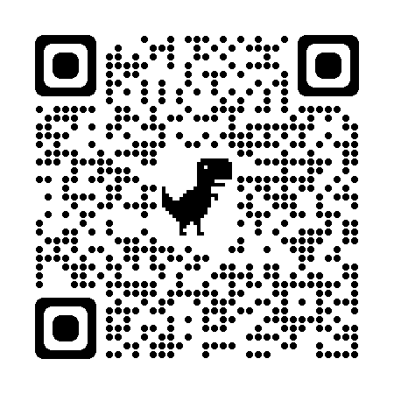
山口県海外ビジネスサポートデスク
海外展開支援セミナー
令和 年 月 日
参加申込書
参加申込締切：８月１日（火）
企 業 名
所 在 地 | 〒
T E L |  | E-mail
事業内容
連絡担当者 |  | 参 加 者①
参 加 者② |  | 参 加 者③
興味・関心のある国・地域 | □シンガポール □ベトナム □タイ □マレーシア □台湾 □その他（ ）
海外展開に取り組んでいる | □はい □いいえ
ご意見・ご質問
参加申込URL https://forms.gle/GPwZtb3GbMsKJLaN8
申込ＱＲコード

